Slide 1
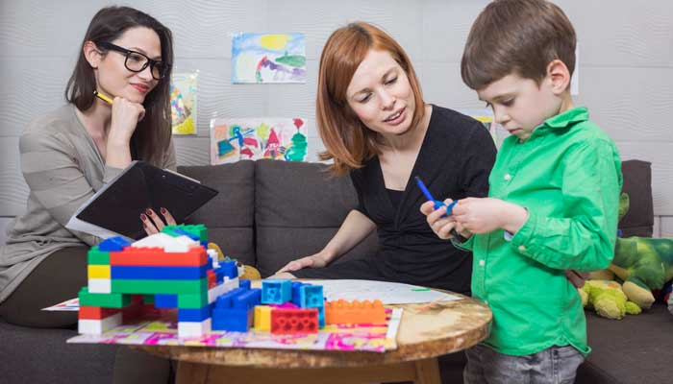
PARENT CHILD INTERACTION THERAPY E AUTISMO
MARINA CIERI, PSICOLOGA

Slide 2
Contenuti
Cos’è il PCIT?
PCIT e autismo
Interazione guidata dal bambino
Le abilità PRIDE
Interazione guidata dal genitore

Slide 3
PCIT: Overview
Trattamento evidence-based sviluppato da Sheila Eyberg
È rivolto ai bambini con difficoltà emotiva e comportamentale e ha l’obiettivo di migliorare la qualità dell’interazione genitore-bambino e modificare le modalità di interazione del genitore con esso
2 obiettivi principiali: migliorare la relazione e aumentare le collaborazioni

Slide 4
Obiettivi (1)
Ridurre la frequenza, la gravità e durata di comportamenti inappropriati
Ridurre forme negative di ricerca di attenzione (come pianti, lamenti..)
Ridurre la frustrazione e stress del genitore
Aumentare l’attaccamento e la sicurezza con le figure genitoriali
Incrementare l’attenzione
Incrementare l’autostima
Incrementare il comportamento pro sociale (come la condivisone, il rispetto del turno)

Slide 5
Obiettivi (2)
Ridurre la frequenza di comportamenti distruttivi (come rompere giochi di proposito)
Incrementare la compliance con le richieste dell’adulto
Ridurre atteggiamenti di sfida
Rispettare le regole della casa
Migliorare il comportamento in situazioni pubbliche
Aumentare la confidenza e l’autoefficacia del genitore nella gestione dei comportamenti

Slide 6
Studi autismo
Examining the Efficacy of Parent–Child Interaction Therapy with Children on the Autism Spectrum
Joshua J. Masse, Cheryl B. McNeil, Stephanie Wagner & Lauren B. Quetsch
Journal of Child and Family Studies volume 25, pages2508–2525 (2016)
I risultati hanno mostrato un miglioramento nella collaborazione dei bambini, un riduzione di comportamenti problema e un incremento delle abilità dei genitori.
Gli obiettivi del PCIT sono direttamente collegati ai deficit presenti nello spettro.

Slide 7
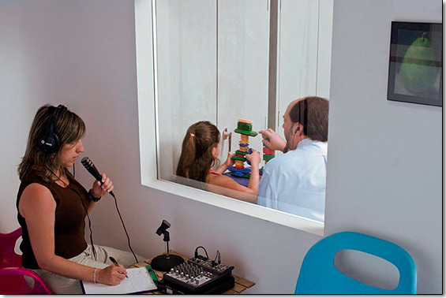
Esempio sessione in vivo
https://www.youtube.com/watch?v=ro9wDbQZLS8

Slide 8

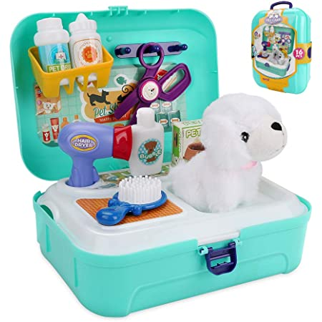
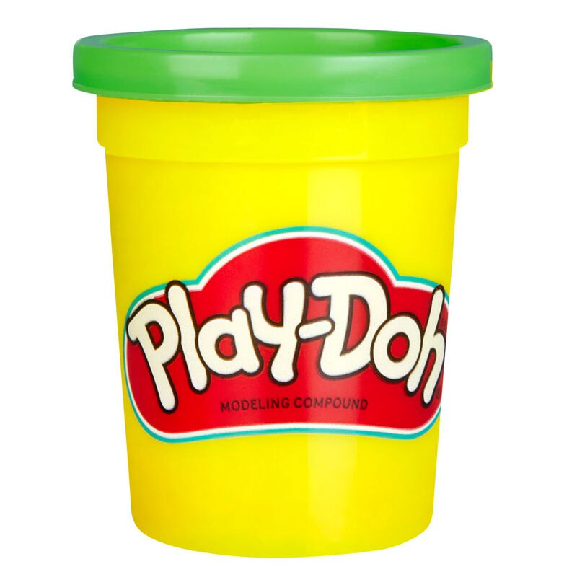
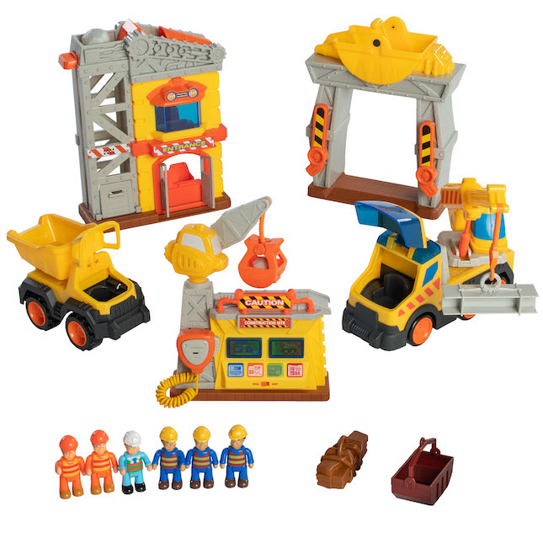
Quali giochi..?
Preferire giochi creativi e di costruzione come
Lego
Costruzioni
casa delle bambole, fattoria con animali…
pongo o altre paste modellabili
playset con treni, automobili e materiale gradito al bambino

Slide 9


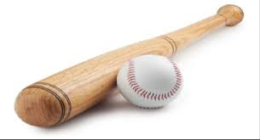
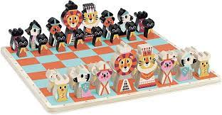
Evitare :
Giocattoli che incoraggiano giochi violenti come pistole, mazze, guanti
Giochi che possono sfuggire di mano e impongono limiti (come pitture, vernici, travasi liquidi)
Giochi prestabiliti con regole definite che non stimolano la conversazione (libri, giochi di carte..)

Slide 10
1. Migliorare la relazione
Modificare le modalità di interazione genitore- bambino
È importante seguire il bambino e premiare
Fornire forme di attenzione differenziale

Slide 11
Le abilità PRIDE
P remiare
R ipetere
I mitare
D escrivere
E ntusiasmo

Slide 12
Premiare
Premiare (lodare) il comportamento adeguato
Ragione | Esempi
Aumenta il comportamento desiderato | Mi piace molto che tu abbia condiviso il gioco
Permette al bambino di sapere cosa ti piace | Ottimo lavoro. Sei sato molto concentrato a svolgere il compito
Aumenta l’autostima | Sono orgogliosa che tu sia rimasto calmo
Aggiunge calore | Sei molto bravo a star seduto composto
Fa sentire bene bambino e genitore
Importante essere SPECIFICI

Slide 13


Slide 14
Tocca a te!
Individuare tra le frasi seguenti le lodi correttamente formulate (specifiche)
Che lavoro meraviglioso!
Grazie per avermi passato il pastello.
Sei grande!
Mi piace che tu stia seduto composto.
Grazie per aver sparecchiato.
Stupendo.
Mi piace quando stai attento.
È stato gentile da parte tua condividere la merenda.
Grazie molte.

Slide 15
Modifica le frasi rendendole specifiche.
Bel lavoro!
Sono orgoglioso di te.
Mi rendi felice.
Esatto!
Ti meriti una stella d'oro.
Hai fatto un ottimo lavoro ad ordinare tutta la stanza
Mi rende felice vedere che mangi tutta la minestra

Slide 16
Ripetere
Frase che ripete ciò che il bambino ha appena detto con lo stesso significato.
La frase può essere estesa, abbreviata o elaborata
Estensione
Bambina: ho disegnato una casa.
Genitore: Ah ma che bella casa rossa che hai disegnato.

Slide 17


RAGIONE
ESEMPI
• Lascia che sia il bambino a condurre la conversazione. • Mostra al bambino che stai ascoltando. • Dimostra che accetti e comprendi il bambino. • Migliora il linguaggio e il vocabolario del bambino. • Aumenta la comunicazione verbale tra genitore e e bambino
Bambino: Ho disegnato un albero.
Genitore: Sì, hai fatto un albero.
Bambino: Il cagnolino ha il naso nero.
Genitore: è vero, il naso del cane è nero.
Bambino: Mi piace giocare con le costruzioni.
Genitore: Questi costruzioni sono divertenti.

Slide 18


Slide 19
Tocca a te!
Quale tra le seguenti, è una riflessione?
1. Bambino: posso fare una ciminiera.
Genitore: Puoi fare una grande ciminiera nera!
2. Bambino: voglio giocare con i colori.
Genitore: Anch'io voglio dipingere.
3. Bambino: sto guidando la macchina veloce.
Genitore: la macchina va veloce come in Formula 1
4. Bambino: mi piace questo libro.
Genitore: Questo libro ti piace

Slide 20
Trasforma le seguenti affermazioni in riflessioni
Esempio A: ..Spiderman sale sul petto del torre e psppss con la pistola, prende il cattivo!!
Ohhh, cosi Spiderman va sul tetto della torre e cattura e il cattivo
Esempio B: guarda, ho disegnato una farfalla!
Wow, guarda hai disegnato una farfalla

Slide 21
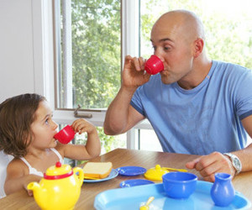
Imitazione
Imitare il gioco appropriato
Permette al bambino di guidare il gioco
Mostra al bambino che approvi il suo gioco
Modella e aumenta i comportamenti adeguati
Porta il bambino ad imitare le cose che fai

Slide 22
Esempi
Bambino: mette il cappello sulla testa della scimmia.
Genitore: Sto mettendo un cappello alla mia pecora.
Bambino: disegna dei cerchi su un foglio
Genitore: Disegnerò dei cerchi sul mio foglio proprio come te.

Slide 23
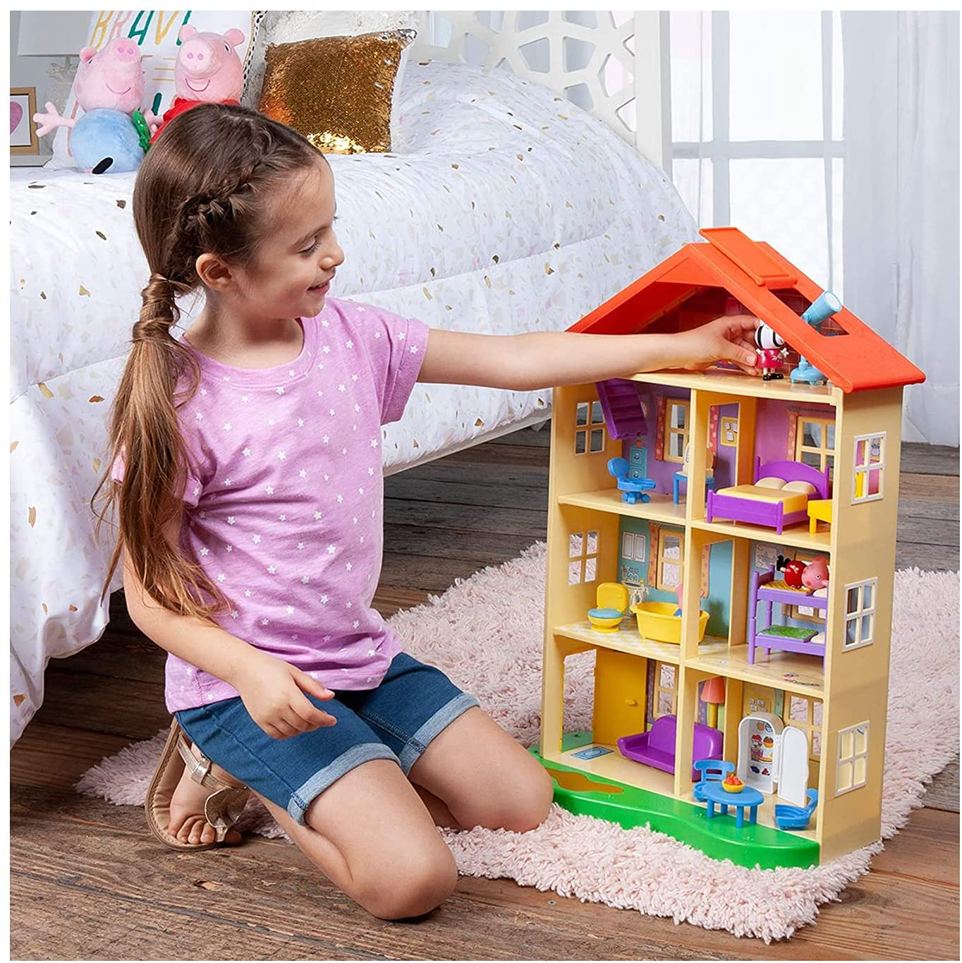
Descrizione
Una descrizione è un’affermazione che dice esattamente cosa sta facendo il bambino
Incrementa l’attenzione e la concentrazione nelle attività
Rafforza il comportamento descritto
Incrementa la consapevolezza del bambino sul qui e ora
Mantiene l’interesse
Modella abilità linguistiche

Slide 24
Esempi
Stai costruendo una torre
Hai disegnato un quadrato
Hai messo la bambina nel vagone del treno

Slide 25


Slide 26
Tocca a te
QUALI DELLE SEGUENTI SONO DESCRIZIONI COMPORTAMENTALI?
1. Peppa pig ha una sciarpa rossa
2. Hai disegnato un elicottero grigio
3.I tuoi occhi sono marroni
4. Vuoi giocare con le macchine?
5. Stai stendendo il pongo con il tubo

Slide 27
Tocca a te (2)
Trasforma in descrizioni comportamentali
Ha costruito una casa
Salta su un piede
Toglie il piatto dal tavolo
Ha colorato il cavallo di nero

Slide 28
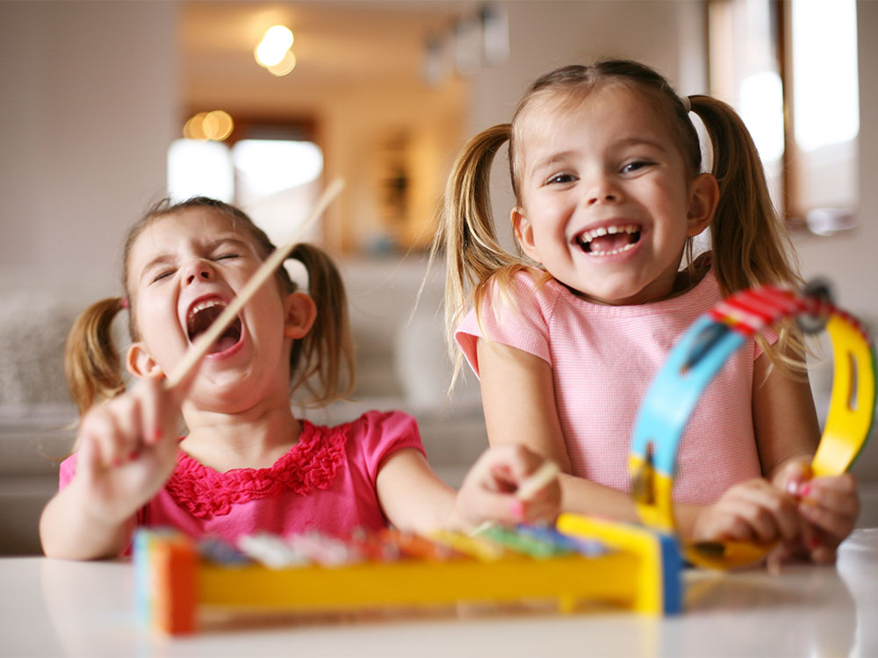
Entusiasmo
Essere entusiasti e godersi il tempo insieme
Dimostra interesse
Modella emozioni positive
Aumenta l’interesse del bambino nel gioco
Rende più calorosa la relazione
Rinforza il comportamento desiderato
Esempi: Contatto oculare, toccare la schiena, sorridere, abbracciare o qualsiasi cosa piaccia la bambino; affermazioni come mi diverto moltissimo a giocare con te!!
SE HAI AVUTO UNA GIORNATA STRESSANTE, PRENDITI UNA PAUSA PRIMA DI GIOCARE!

Slide 29
Altre abilità importanti

Slide 30
Ignorare
IGNORARE il comportamento negativo (a meno che non sia pericoloso, distruttivo o abbia un impatto negativo sugli altri bambini)
A.Evitare di guardare il bambino, sorridere, accigliarsi, ecc
B. Stare in silenzio.
C. Ignorare ogni volta.
D. Aspettarsi che il comportamento ignorato aumenti all'inizio.
E. Continua a ignorare finché il bambino non fa qualcosa di appropriato.
F. Loda immediatamente il bambino per il comportamento opposto a quello fastidioso.

Slide 31
Motivo | Esempi
Aiuta il bambino a notare differenze nelle tue risposte al comportamento adeguato e non adeguato | Bambino: (preme troppo forte con un pastello e buca il foglio) Genitore: (ignora il comportamento finché non si ferma e poi loda il bambino) Ottimo lavoro, mi piace che colori piano
Aiuta i genitori a stare calmi
Lodare il comportamento positivo opposto consente al bambino di sapere cosa può fare per farti piacere e ottenere la tua approvazione. Può essere facilmente utilizzato in gruppo. | Bambino: (salta in fila) Genitore: (ignora il salto e dice al bambino che non si muove) Wow, sei davvero molto bravo a rispettare la file

Slide 32
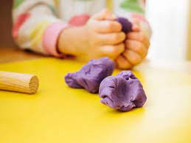
Tocca te
Descrivi cosa potresti fare:
Il bambino inizia a buttare a terra il pongo e calpestarlo
Evitare di guardarlo, rimanere in silenzio. Concentrarsi sul proprio gioco, modellando un gioco adeguato ‘ora faccio i biscotti. Sono davvero buoni’

Slide 33
Don’t skills
Evitare di dare comandi non necessari
Evitare domande inutili
Evitare di criticare

Slide 34
Istruzioni non necessarie
Non permette al bambino di guidare
Può causare conflitto
Distrae dai momenti positivi del gioco
Esempi:
Ora giochiamo alla fattoria
Metti questo blocco su questo qui

Slide 35
Cosa sono le domande?
Una domanda chiede una risposta al bambino. Le domande prendono il sopravvento nell'interazione. Ci sono molti diversi tipi di domande.
Domande che richiedono informazioni : chi, cosa, dove, quando, come?
"Di che colore è questo?" ; "Quanti bastoncini sto tenendo in mano?"
Domande non intenzionali : la voce si alza alla fine della frase; tag di domanda.
Bambino: "Ho tagliato la carta". Genitore: “L'hai tagliata?”
Domande che in realtà sono comandi nascosti.
"Non pensi che sia ora di pulire adesso?" "Sei pronto per essere gentile con Sarah ora?"

Slide 36
Le domande utili
Alcune domande sono appropriate e necessarie
Domande che aiutano a insegnare un concetto o a verificare la comprensione.
"Cosa pensi che succederà dopo?" (ad es. durante una storia) ;"Riesci a trovare cosa manca nell'immagine?"
Domande per ottenere informazioni.
"Devi andare in bagno?; "Chi vorrebbe andare per primo sullo scivolo oggi?" ;"Vuoi succo d'arancia o latte per merenda

Slide 37
Evitare domande
Non permette al bambino di guidare il gioco
Interrompe il gioco
Sembra che non ascolti il bambino e non approvi quello che fa
Crea frustrazione
Esempi:
Stiamo costruendo un'alta torre, vero?
Che cos'è questo? Che cos'è questo?
Metti la ragazza nella macchina rossa? Come mai?

Slide 38

USA LE DOMANDE CON ATTENZIONE
Quando si richiedono le informazioni necessarie, le domande vanno bene. Altrimenti, considera come puoi usare altre forme di attenzione come le abilità PRIDE per raggiungere i tuoi obiettivi.
Hai intenzione di costruire una recinzione? → Stai costruendo un recinto

Slide 39
Tocca a te
Individua le domande utili e quelle che potresti evitare
Puoi mettere il gelato rosa sul cono?
Che colore è questo? (insegnando i colori al bambino)
Dove vuoi andare oggi pomeriggio?
Stai prendendo il foglio per colorare?

Slide 40
Evitare le critiche
Attenzione su comportamenti negativi
Rende l’interazione interazione spiacevole
Potrebbe abbassare l’autostima del bambino
Sono inefficaci
Possono innescare comportamenti negativi
Non mi piace quando alzi la voce
Non si fa cosi
Ti stai comportando come un bambino piccolo

Slide 41
LIMITARE E/O EVITARE LE SGUENTI PAROLE
Silenzio
No
Smettila
Fermati
Non fare..

Slide 42
2.Aumentare le collaborazioni
Insegna a dare istruzione chiare ai bambini e elogiarli in modo consistente
Sviluppare abilità per gestire situazioni di non compliance

Slide 43
1.Dare istruzioni efficaci
Essere diretti → per favore siediti vs sediamoci (suggerimento)
Usare un tono calmo
c)Dire al bambino ciò che deve fare, non cosa NON deve → cammina piano vs smetti di correre
d) Fornire istruzione prima di dare l’istruzione → è ora di uscire, metti le scarpe
e) Dare istruzioni se necessario e riusciamo a mantenerle

Slide 44
2.Essere brevi, chiari e gentili
Istruzioni brevi, chiare e una per volta
Esempi:
Siediti accanto a me vs mi piacerebbe molto se ti sedessi sulla sedia vicino alla mia
Raccogli le costruzioni, mettile nel cestino, metti il cestino sul tavolo e torna qui
Comandi adeguati al livello di sviluppo e abilità del bambino
Essere gentili
Formulare le richieste in modo gentili e rispettoso, aggiungendo ad esempio per favore. Rende più probile la collaborazione e funge da modello per il bambino.

Slide 45
Tocca a te
Definisci se le seguenti istruzioni sono corrette o modificale se non lo sono
Puliamo il tavolo
Per favore, pulisci il tavolo
Susan metti il cappotto, fuori fa freddo e potresti ammalarti
Fuori fa freddo, metti il cappotto

Slide 46

Puoi mettere i giochi a posto?
Mangia la merenda
Smettila di alzarti dalla sedia!!!
Passami le forbici, vuoi?

Slide 47

3. Elogiare
Rinforzare ogni collaborazione, utilizzato lodi specifiche!!
Grazie per aver buttato la carta
E SE NON COLLABORA?
Ripetere l’istruzione una seconda volta
Se non collabora entro 5 sec, fornire una guida fisica
Metti le scarpe→ indico al bambino la scarpiera

Slide 48
Leggi i seguenti scenari e commenta se l’adulto mette in atto le abilità di cui abbiamo parlato e quali e se non lo fa cosa avrebbe potuto fare.
1.Il bambino salta sul letto, la mamma gli dice di smetterla e che non vuole che salti sul letto.
Per favore, scendi dal letto
2.Giorgia metti il pigiama, lava i denti, prendi il libro e vai a letto.
Troppe istruzioni! Meglio una alla volta
3.Andrea è il mio turno di giocare. Per favore puoi darmi il treno?
Il bambino consegna il treno.
Bravissimo, grazie per aver condiviso il gioco.
L’istruzione data non è formulata in modo corretto. È un comando indiretto
Elogio formulato correttamente!

Slide 49
Tocca a te!
https://www.youtube.com/watch?v=oDKV3s3k6b4

Slide 50

Contatti: marinacieri@outlook.com

